Slide 1
Bài 1
Bài 1:
ĐƠN THỨC VÀ ĐA THỨC NHIỀU BIẾN
(Tiết 2)

Slide 2
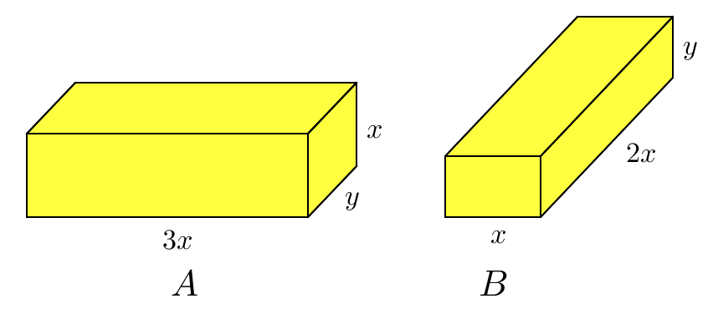
Cho hai hình hộp chữ nhật A và B có các kích thước như Hình 3.
Tính tổng thể tích của hai hình hộp chữ nhật A và B.
Viết biểu thức biểu diễn sự chênh lệch thể tích của A và B.
Hình 3

Slide 3
GIẢI:
a) Tổng thể tích của hình hộp chữ nhật A và B là:
b) Thể tích của A lớn hơn thể tích của B là:
Hình 3

Slide 4
BÀI 1: ĐƠN THỨC VÀ ĐA THỨC NHIỀU BIẾN
3. CỘNG TRỪ ĐƠN THỨC ĐỒNG DẠNG
Hai đơn thức đồng dạng là hai đơn thức có hệ số khác 0 và có cùng phần biến.
Để cộng, trừ (hay tìm tổng, hiệu) hai đơn thức đồng dạng, ta cộng, trừ hệ số của chúng và giữ nguyên phần biến.

Slide 5
BÀI 1: ĐƠN THỨC VÀ ĐA THỨC NHIỀU BIẾN
3. CỘNG TRỪ ĐƠN THỨC ĐỒNG DẠNG
Ví dụ 4. Mỗi căp đơn thức sau có đồng dạng với nhau không? Nếu có, hãy tìm tổng và hiệu của chúng.
$a) 4xy^{3} và 7xy^{3}$; b) $xyx và−3x^{2}y$; c) $2xy và xyz^{2}$.
Giải:
$a) 4xy^{3} và 7xy^{3}$là hai đơn thức đồng dạng, vì có hệ số khác 0 và cùng phần biến là $xy^{3.}$
$4xy^{3}+ 7xy^{3}=\left(4+7\right){xy}^{3}=11{xy}^{3}$;
$$4xy^{3}− 7xy^{3}=\left(4−7\right){xy}^{3}=−3{xy}^{3}.$$

Slide 6
BÀI 1: ĐƠN THỨC VÀ ĐA THỨC NHIỀU BIẾN
3. CỘNG TRỪ ĐƠN THỨC ĐỒNG DẠNG
Ví dụ 4. Mỗi căp đơn thức sau có đồng dạng với nhau không? Nếu có, hãy tìm tổng và hiệu của chúng.
$a) 4xy^{3} và 7xy^{3}$; b) $xyx và−3x^{2}y$; c) $2xy và xyz^{2}$.
Giải:
b) Ta có $xyx=xxy=x^{2}y$. Vậy hai đơn thức $xyx và−3x^{2}y$ có hệ số khác 0 và cùng phần biến là $x^{2}y, do đó$ chúng là hai đơn thức đồng dạng.
$xyx +\left(−3x^{2}y\right)=x^{2}y −3x^{2}y=\left(1−3\right)x^{2}y=−2x^{2}y$;
$$xyx −\left(−3x^{2}y\right)=x^{2}y+3x^{2}y=\left(1+3\right)x^{2}y=4x^{2}y\text{.}$$

Slide 7
BÀI 1: ĐƠN THỨC VÀ ĐA THỨC NHIỀU BIẾN
3. CỘNG TRỪ ĐƠN THỨC ĐỒNG DẠNG
Ví dụ 4. Mỗi căp đơn thức sau có đồng dạng với nhau không? Nếu có, hãy tìm tổng và hiệu của chúng.
$a) 4xy^{3} và 7xy^{3}$; b) $xyx và−3x^{2}y$; c) $2xy và xyz^{2}$.
Giải:
c) Ta thấy đơn thức $xyz^{2}$ có chứa biến z, trong khi đơn thức $2xy$ không chứa biến $z$, do đó chúng có phần biến khác nhau. Bởi vậy, chúng không phải là hai đơn thức đồng dạng.

Slide 8
BÀI 1: ĐƠN THỨC VÀ ĐA THỨC NHIỀU BIẾN
3. CỘNG TRỪ ĐƠN THỨC ĐỒNG DẠNG
Thực hành 3. Mỗi căp đơn thức sau có đồng dạng với nhau không? Nếu có, hãy tìm tổng và hiệu của chúng.
$a) xy và −6xy$; b) $2xy và xy^{2}$; c) $−4yzx^{2} và 4x^{2}yz$.
Giải:
$a) xy và −6xy$ là hai đơn thức đồng dạng, vì có hệ số khác 0 và cùng phần biến là $xy.$
$xy+\left(−6xy\right)=xy−6xy=\left(1−6\right)xy=−5xy$;
$$xy−\left(−6xy\right)=xy+6xy=\left(1+6\right)xy=7xy\text{.}$$

Slide 9
BÀI 1: ĐƠN THỨC VÀ ĐA THỨC NHIỀU BIẾN
3. CỘNG TRỪ ĐƠN THỨC ĐỒNG DẠNG
Thực hành 3. Mỗi căp đơn thức sau có đồng dạng với nhau không? Nếu có, hãy tìm tổng và hiệu của chúng.
$a) xy và −6xy$; b) $2xy và xy^{2}$; c) $−4yzx^{2} và 4x^{2}yz$.
Giải:
b$) 2xy và xy^{2}$không phải là hai đơn thức đồng dạng, vì không có cùng phần biến$.$

Slide 10
BÀI 1: ĐƠN THỨC VÀ ĐA THỨC NHIỀU BIẾN
3. CỘNG TRỪ ĐƠN THỨC ĐỒNG DẠNG
Thực hành 3. Mỗi căp đơn thức sau có đồng dạng với nhau không? Nếu có, hãy tìm tổng và hiệu của chúng.
$a) xy và −6xy$; b) $2xy và xy^{2}$; c) $−4yzx^{2} và 4x^{2}yz$.
Giải:
c) Ta có: $−4yzx^{2}=−4x^{2}yz.$
Do đó $−4yzx^{2} và 4x^{2}yz$là hai đơn thức đồng dạng, vì có hệ số khác 0 và cùng phần biến là $x^{2}yz$.
$$−4yzx^{2}+4x^{2}yz=−4x^{2}yz+4x^{2}yz\text{ =}(−\text{4 +4)} x^{2}yz=0.$$
$$−4yzx^{2}−4x^{2}yz=−4x^{2}yz−4x^{2}yz\text{ =}(−\text{4}−\text{4)} x^{2}yz=−8x^{2}yz.$$

Slide 11
Cho hai đa thức $A=5x^{2}−4xy+2x−4x^{2}+xy$;
$B= x^{2} −3xy+2x.$
Tính giá trị của A và B tại $x=−2;y=\frac{1}{3}$ . So sánh hai kết quả nhận được.

Slide 12
Giá trị của đa thức $A=5x^{2}−4xy+2x−4x^{2}+xy$tại $x=−2$ và $y=\frac{1}{3}$là: $5{.(−2)}^{2}−4.\left(−2\right).\frac{1}{3}+2.\left(−2\right)−4{.\left(−2\right)}^{2}+\left(−2\right).\frac{1}{3}$
$$=20+\frac{8}{3}−4−16−\frac{2}{3}=2.$$
Giá trị của đa thức$B= x^{2} −3xy+2x$tại $x=−2;y=\frac{1}{3}$ là:
$${(−2)}^{2}−3.\left(−2\right).\frac{1}{3}+2.\left(−2\right) =4+2−4=2.$$
Nhận xét: Giá trị của hai đa thức trên tại $x=−2;y=\frac{1}{3}$ bằng nhau.

Slide 13
Ta thấy:
Đa thức B không có hai hạng tử nào đồng dạng. Ta nói B là một đa thức thu gọn.

Slide 14
BÀI 1: ĐƠN THỨC VÀ ĐA THỨC NHIỀU BIẾN
4. ĐA THỨC THU GỌN:
Đa thức thu gọn là đa thức không chứa hai hạng tử nào đồng dạng.
Chú ý:
a) Biến đổi một đa thức thành đa thức thu gọn gọi là thu gọn đa thức đó.
b) Để thu gọn một đa thức, ta nhóm các hạng tử đồng dạng với nhau và cộng các hạng tử đồng dạng đó với nhau.
c) Bậc của hạng tử có bậc cao nhất trong dạng thu gọn của đa thức gọi là bậc của đa thức đó.

Slide 15
BÀI 1: ĐƠN THỨC VÀ ĐA THỨC NHIỀU BIẾN
4. ĐA THỨC THU GỌN:
Ví dụ 5. Thu gọn và tìm bậc của mỗi đa thức sau:
$a) A=2a−3b+1−a−5−2b$;
$b) B=x^{2}y+3x−xy^{2}+$ $xy−2x^{2}y −x$.
Giải:
$$a) A=2a−3b+1−a−5−2b$$
$$=\left(2a−a\right)+\left(−3b−2b\right)+\left(1−5\right)=a−5b−4.$$
Ba hạng tử của A lần lượt có bậc là 1; 1; 0. Do đó, bậc của A bằng 1.

Slide 16
BÀI 1: ĐƠN THỨC VÀ ĐA THỨC NHIỀU BIẾN
4. ĐA THỨC THU GỌN:
Ví dụ 5. Thu gọn và tìm bậc của mỗi đa thức sau:
$a) A=2a−3b+1−a−5−2b$;
$b) B=x^{2}y+3x−xy^{2}+$ $xy−2x^{2}y −x$.
Giải:
b$) B=x^{2}y+3x−xy^{2}+ xy−2x^{2}y −x$
$={(x}^{2}y−2x^{2}y)+(3x−x) −xy^{2}+$ $xy$
$=−x^{2}y+2x −xy^{2}+$ $xy$
Bốn hạng tử của B lần lượt có bậc là 3; 1; 3; 2. Do đó, bậc của B bằng 3.

Slide 17
BÀI 1: ĐƠN THỨC VÀ ĐA THỨC NHIỀU BIẾN
4. ĐA THỨC THU GỌN:
Thực hành 4. Thu gọn và tìm bậc của mỗi đa thức sau:
$a) A=x−2y+xy−3x+y^{2}$;
$b) B=xyz−x^{2}y+xz−\frac{1}{2}$ $xyz+\frac{1}{2}$ $xz$.
Giải:
$$a) A=x−2y+xy−3x+y^{2}$$
$$=\left(x−3x\right)−2y+xy+y^{2}$$
$$=−2x−2y+xy+y^{2}.$$
Đa thức A có bậc là 2.
$b) B=xyz−x^{2}y+xz−\frac{1}{2}$ $xyz+\frac{1}{2}$ $xz$.
$=\left(xyz−\frac{1}{2}xyz\right)−x^{2}y+(xz+\frac{1}{2} xz$)
$=−\frac{1}{2} xyz$ $−x^{2}y$ $−x^{2}y+\frac{3}{2} xz$
Đa thức B có bậc là 3.

Slide 18
BÀI 1: ĐƠN THỨC VÀ ĐA THỨC NHIỀU BIẾN
4. ĐA THỨC THU GỌN:
Thực hành 5. Tính giá trị của đa thức:
$A=3x^{2}y−5xy−2x^{2}y−3xy$ tại $x=3;y=−\frac{1}{2}$ .
Giải:
Ta có: $A=3x^{2}y−5xy−2x^{2}y−3xy$
$=\left(3x^{2}y−2x^{2}y\right)+(−5xy−3xy$)
$=$ $x^{2}y−8xy$.
Giá trị của đa thức $A= x^{2}y−8xy$tại $x=3;y=−\frac{1}{2}$ là:
${ 3}^{2}.\left(−\frac{1}{2}\right)−8. 3.\left(−\frac{1}{2}\right)=−\frac{9}{2}+12=\frac{15}{2}$.

Slide 19
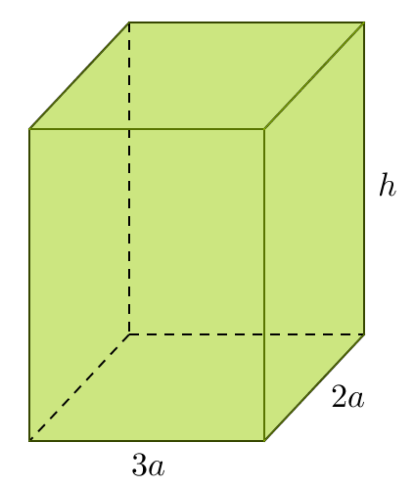
BÀI 1: ĐƠN THỨC VÀ ĐA THỨC NHIỀU BIẾN
4. ĐA THỨC THU GỌN:
Vận dụng 2.
Cho hình hộp chữ nhật có các kích thước như Hình 4 ( tính theo cm).
Viết các biểu thức tính thể tích và diện tích xung quanh của hình hộp chữ nhật đó.
Tính giá trị của các đại lượng trên khi a = 2cm; h = 5cm.
Hình 4

Slide 20
BÀI 1: ĐƠN THỨC VÀ ĐA THỨC NHIỀU BIẾN
4. ĐA THỨC THU GỌN:
Vận dụng 2.
Vận dụng 2.
Giải:
a) Biểu thức tính thể tích của hình hộp chữ nhật trên là :$3a. 2a.h=6a^{2}h ({cm}^{3}$)
.
- Biểu thức tính diện tích xung quanh của hình hộp chữ nhật trên là :$2.(3a+2a).h=10ah ({cm}^{2}$)
b) Khi$a=2cm;h=5cm ,$thì:
- Thể tích của hình hộp chữ nhật trên là :
$6.2^{2}.5=120 ({cm}^{3}$)
Diện tích xung quanh của hình hộp chữ nhật trên là:
$10.2. 5=100 ({cm}^{2}$)
Hình 4
Hình 4

Slide 21
CỦNG CỐ
Bài 1: Chọn (Đ) hoặc (S) trong các câu sau:
Đ
a$) − 3x3 y2$và $2x3y2$ là hai đơn thức đồng dạng.
S
b) $−9x3yz2$ và $5xy2z3$ là hai đơn thức đồng dạng.
S
S
c) $7y + 3y2 = 10y2$.
Đ
$d) 5xyz + ( − 5xyz) = 0$

Slide 22
Bài 2:
Cho đa thức $B = 10 x3y4 +12 x2y – 5x +3$
Đa thức B có bậc là bao nhiêu?
A. 3 B. 4 C.1 D.7
Đáp án : D.

Slide 23
HƯỚNG DẪN HỌC Ở NHÀ
- Đọc lại nội dung đã học
- Làm bài tập 3, 4, 5 SGK/trang 11.

Slide 24
CHÚC CÁC EM HỌC HỌC TỐT

